Slide 1

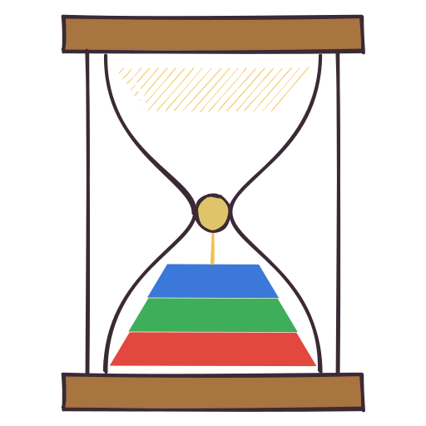



What are you do Ink
그린 그림으로 싸우고, 빼앗긴 색을 되찾는 턴제 드로잉 전략 게임
2D 게임 프로그래밍 1차 발표 · 이초원
Notes:
안녕하세요, 이초원입니다. 제가 만들 게임은 「What are you do Ink」입니다. (약 5초)

Slide 2




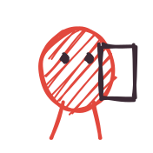
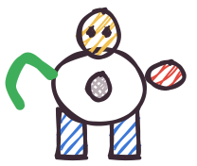




그린 그림이 유닛이 되어 싸운다
1. 그린다
2. 싸운다
3. 되찾는다
틀을 고르고, 가진 잉크로
유닛을 직접 그린다
잡몹 필드와 보스 필드에서
턴제로 싸우며 색을 흡수한다
흡수한 색으로 다음 유닛을 그리고
악당에게서 잉크통을 되찾는다
장르 턴제 드로잉 전략 개발 Python, pico2d 조작 준비: 마우스로 그리기 / 전투: 클릭
Notes:
이 게임은 내가 그린 그림이 유닛이 되어 싸우는 턴제 드로잉 전략 게임입니다. 그리고, 싸우고, 빼앗긴 색을 되찾습니다. (약 9초)

Slide 3


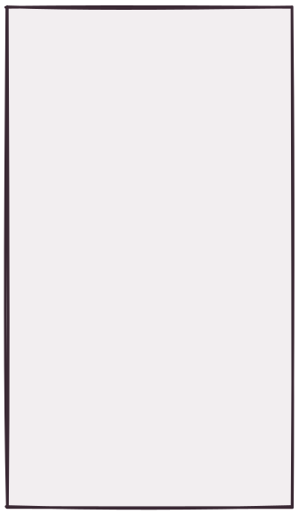



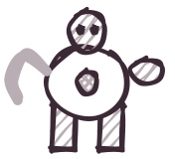

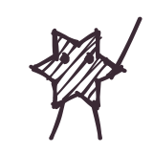

잠든 사이 빼앗긴 잉크통, 남은 건 검정
흑백 동굴의 잉크통
잠든 사이 도둑맞다
검정 잉크통
색을 지키러
숲속 흑백으로만 된 신기한 동굴에서 마법 컬러 잉크통을 발견
악당이 잉크통을 훔쳐 가고, 몬스터가 세상의 색을 나른다
봉인 장소에서 찾은 검정. 햇빛이나 색 있는 물체에 대니 색이 스며들었다
몬스터를 쓰러뜨려 색을 흡수하고, 잉크통을 되찾아 세상을 다시 물들인다
Notes:
흑백 동굴에서 마법 잉크통을 찾은 소년은, 잠든 사이 딸을 살리려는 남자에게 잉크통을 빼앗깁니다. 몬스터들이 세상의 색을 나르기 시작하고, 소년은 봉인 장소에서 찾은 검정 잉크로 색을 되찾으러 떠납니다. (약 14초)

Slide 4






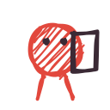

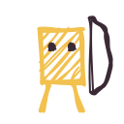
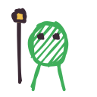
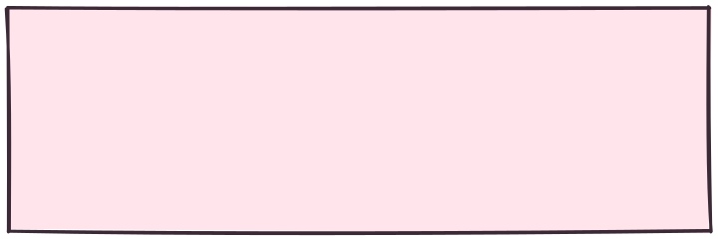


틀을 고르고, 잉크로 그린다
무엇을 얼마나 칠했나가 곧 능력치
칠한 것 | 결과
검정을 많이 | 틀의 기본 능력치 ↑ (딜러 공격력, 탱커 체력, 서포터 버프량)
색을 많이 | 그 원소의 강점과 약점이 함께 커짐
두 색을 섞어 | 조합 원소 (번개·얼음·독)
탱커
근접 딜러
원거리 딜러
서포터
서포터는 아군의 원소 효과를 강화한다
한 필드에 쓸 수 있는 잉크 총량이 정해져 있다
한 유닛에 몰아서 크게 그릴지, 여러 유닛으로 나눌지가 전략이 된다
Notes:
틀은 탱커, 근접 딜러, 원거리 딜러, 서포터 네 가지입니다. 검정을 많이 칠하면 기본 능력치가, 색을 많이 칠하면 원소의 강점과 약점이 함께 커집니다. 한 필드에 쓸 잉크는 정해져 있습니다. (약 14초)

Slide 5




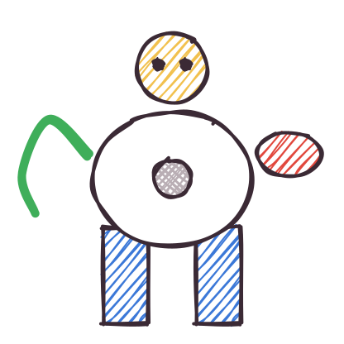
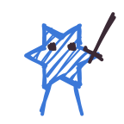

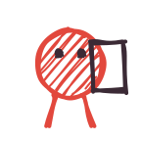
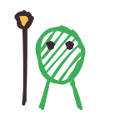






공격하면 색을 흡수하고, 색이 빠진 부위는 사라진다
잡몹 필드 → 보스 필드
지역마다 잡몹 필드를 지나 보스와 싸운다
공격 = 흡수
부위의 색을 빨아들이고, 다 빠지면 그 부위가 사라진다
그림이 곧 체력
맞으면 선이 지워지고, 치료하면 원래 선이 되살아난다
합체
공격
치료
합체
서포팅
두 유닛을 합치고, 딜러나 탱커 중 포지션을 고른다
Notes:
전투는 턴제입니다. 잡몹 필드를 지나 보스와 싸우고, 공격하면 부위의 색을 흡수해 없앱니다. 맞으면 내 그림이 지워지고, 두 유닛을 합쳐 포지션을 바꿀 수도 있습니다. (약 13초)

Slide 6

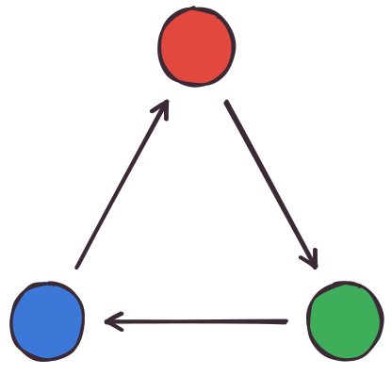


빨강·초록·파랑, 섞으면 새 원소
원소 | 만드는 법 | 강한 상대 | 약한 상대
노랑 · 번개 | 빨강 + 초록 | 물, 얼음 | 독
청록 · 얼음 | 초록 + 파랑 | 불, 독 | 번개
자홍 · 독 | 빨강 + 파랑 | 풀, 번개 | 얼음
흰색 | 셋 다 | 모든 색 | -
검정 | 시작 잉크 | 상성 없음 | -
불
물
풀
화살표 방향으로 이긴다
조합 원소끼리는 번개 → 얼음 → 독 → 번개 순서로 물고 물린다
Notes:
빨강, 초록, 파랑이 서로 물고 물리고, 섞으면 번개, 얼음, 독이 됩니다. 흰색은 모든 색의 약점입니다. (약 8초)

Slide 7

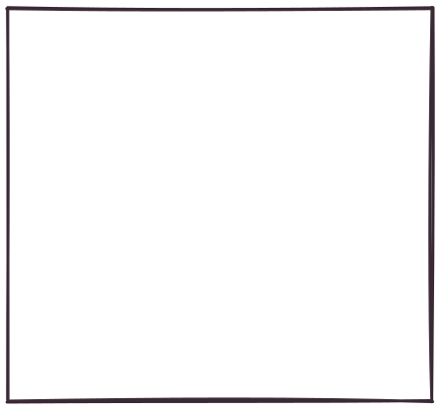
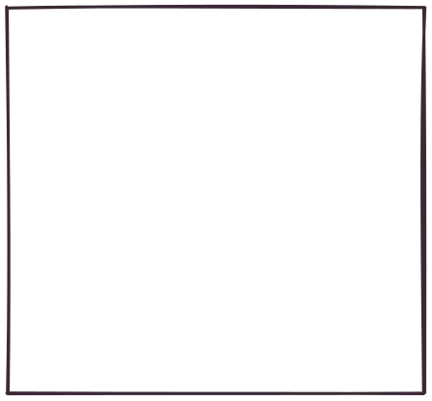





그린 뒤에도, 그림이 끝까지 싸운다
그림이 곧 체력
흡수한 색 = 다음 그림
어디에 얼마나 칠할까
체력바 대신 선이 지워지고, 치료하면 원래 그림이 되살아난다
싸울수록 색이 모이고, 그 색으로 더 강한 유닛을 그린다
같은 잉크로도 검정과 색의 비율, 유닛 수에 따라 전혀 다른 파티가 된다
그림 실력이 아니라, 잉크를 어떻게 나눠 쓰는지가 실력이 된다
Notes:
그림이 곧 체력이고, 흡수한 색이 다음 그림의 재료가 됩니다. 그림 실력이 아니라 잉크를 어떻게 나눠 쓰는지가 실력이 됩니다. (약 10초)

Slide 8

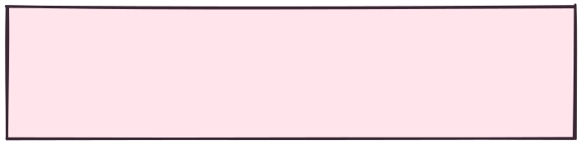
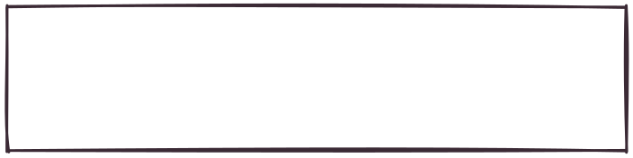



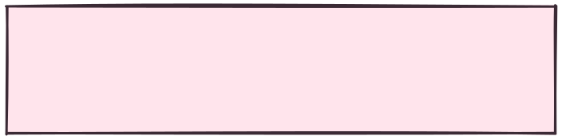






이렇게 구현한다 (pico2d)
1
그리기
2
PNG로 저장
마우스 좌표마다 PIL 이미지에 둥근 붓 모양을 찍어 손그림 선을 만든다
다 그리면 그림을 PNG로 저장하고, load_image()로 불러와 유닛으로 쓴다
3
색 비율 계산
4
턴제 전투
PNG 픽셀을 색별로 센다. 검정 양은 기본 능력치, 색 양은 원소와 상성 배율
상태 머신: 플레이어 선택 → 행동 실행 → 적 턴 → 턴 종료
5
피격과 치료
6
흡수와 데이터
맞은 곳에 반투명 하게 함. 치료는 투명도를 올린다.
부위 색 게이지만큼 opacify()로 흐리게. 필드·몬스터는 JSON으로 분리
Notes:
플레이어가 그린 그림은 PNG로 저장하고, 픽셀을 세서 색 비율로 능력치와 원소를 정합니다. 전투는 상태 머신으로 턴을 돌리고, 맞으면 이미지에 구멍을 내는 방식으로 구현합니다. (약 12초)

Slide 9







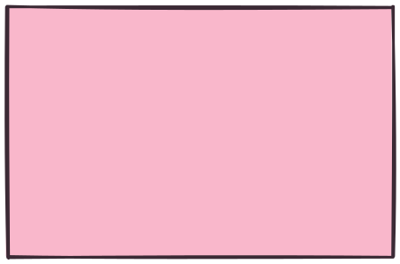
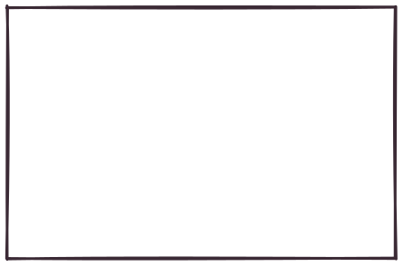
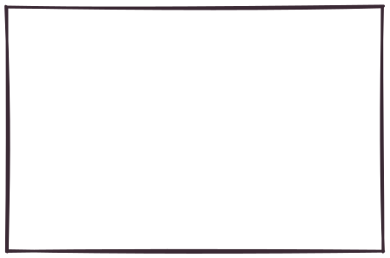
6주 동안．．．
1주
2주
3주
4주
5주
6주
기본적인 화면들, 그리기, PNG 저장, 색 비율 계산
틀 4종, 색 계산, 준비 화면
잡몹 필드, 보스 1마리
턴제 전투, 흡수, 치료
합체, 조합 원소, 잉크 상한
보스 추가, 엔딩 연출, 밸런스
꼭 만든다
되면 좋다
여유가 있으면
그리기 → PNG → 유닛 생성, 턴제 전투(흡수·치료), 잡몹 필드 + 보스 1마리, 빨강·초록·파랑 + 검정
합체와 조합 원소, 보스 2~3마리, 엔딩의 세상 물들이기 연출
흰색, 스토리 컷, 원소 아이콘(색각 보조)
Notes:
보스 한 마리까지의 전투를 먼저 완성하고, 합체와 추가 보스는 순서대로 더하겠습니다. (약 7초)

Slide 10

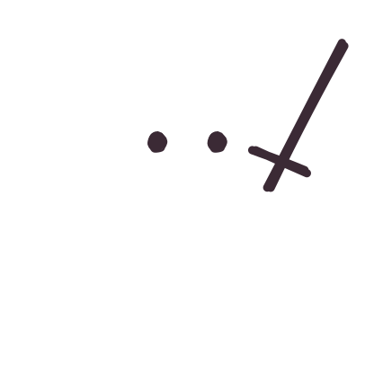


감사합니다
그림과 그림이 싸운다.
맞으면 지워지고, 흡수하면 내 색이 된다.
Notes:
감사합니다. (약 2초) — 전체 약 90초. 녹음하면서 속도를 맞추세요.

